Slide 1
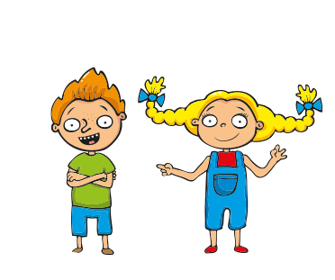


Participace dětí v Evropě
– posilování národního rámce a aktivit v rámci participace dětí

Slide 2
Projekt Rady Evropy
Cílem je posílit participaci dětí v rámci celé EU
Děti jako nositelé budoucích změn (společenská, kulturní, ekonomická, politická rovina)
Projekt:
2 roky
přenos ověřeného rámce – nástroj CPAT a jeho implementace
sdílení zkušeností a dobré praxe
expertní konzultace

Slide 3
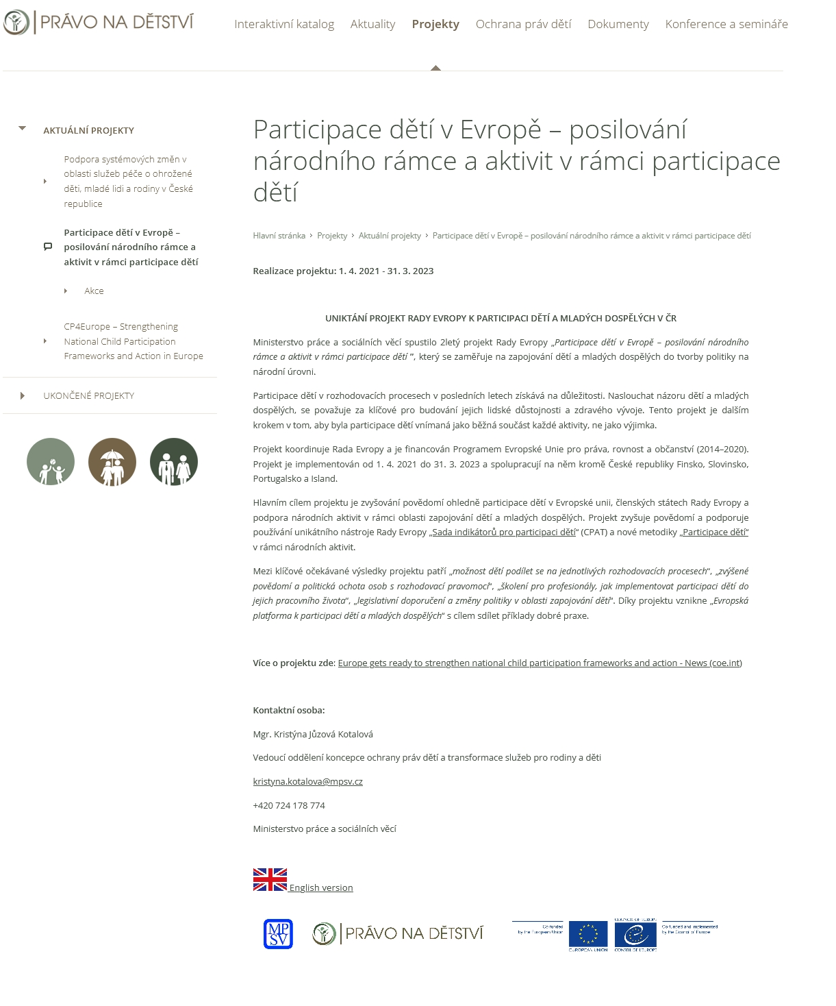
www.pravonadetstvi.cz

Slide 4
Co děláme my?
Fáze vzdělávání a hodnocení, tedy:
  semináře, workshopy, konzultace s experty
  názory dětí: fokusní skupiny + dotazník
  názory dospělých: fokusní skupiny + dotazník
  semináře
  desk research: zákony, směrnice, standardy
  informační materiály – dospělí a děti
  další související projekty

Slide 5
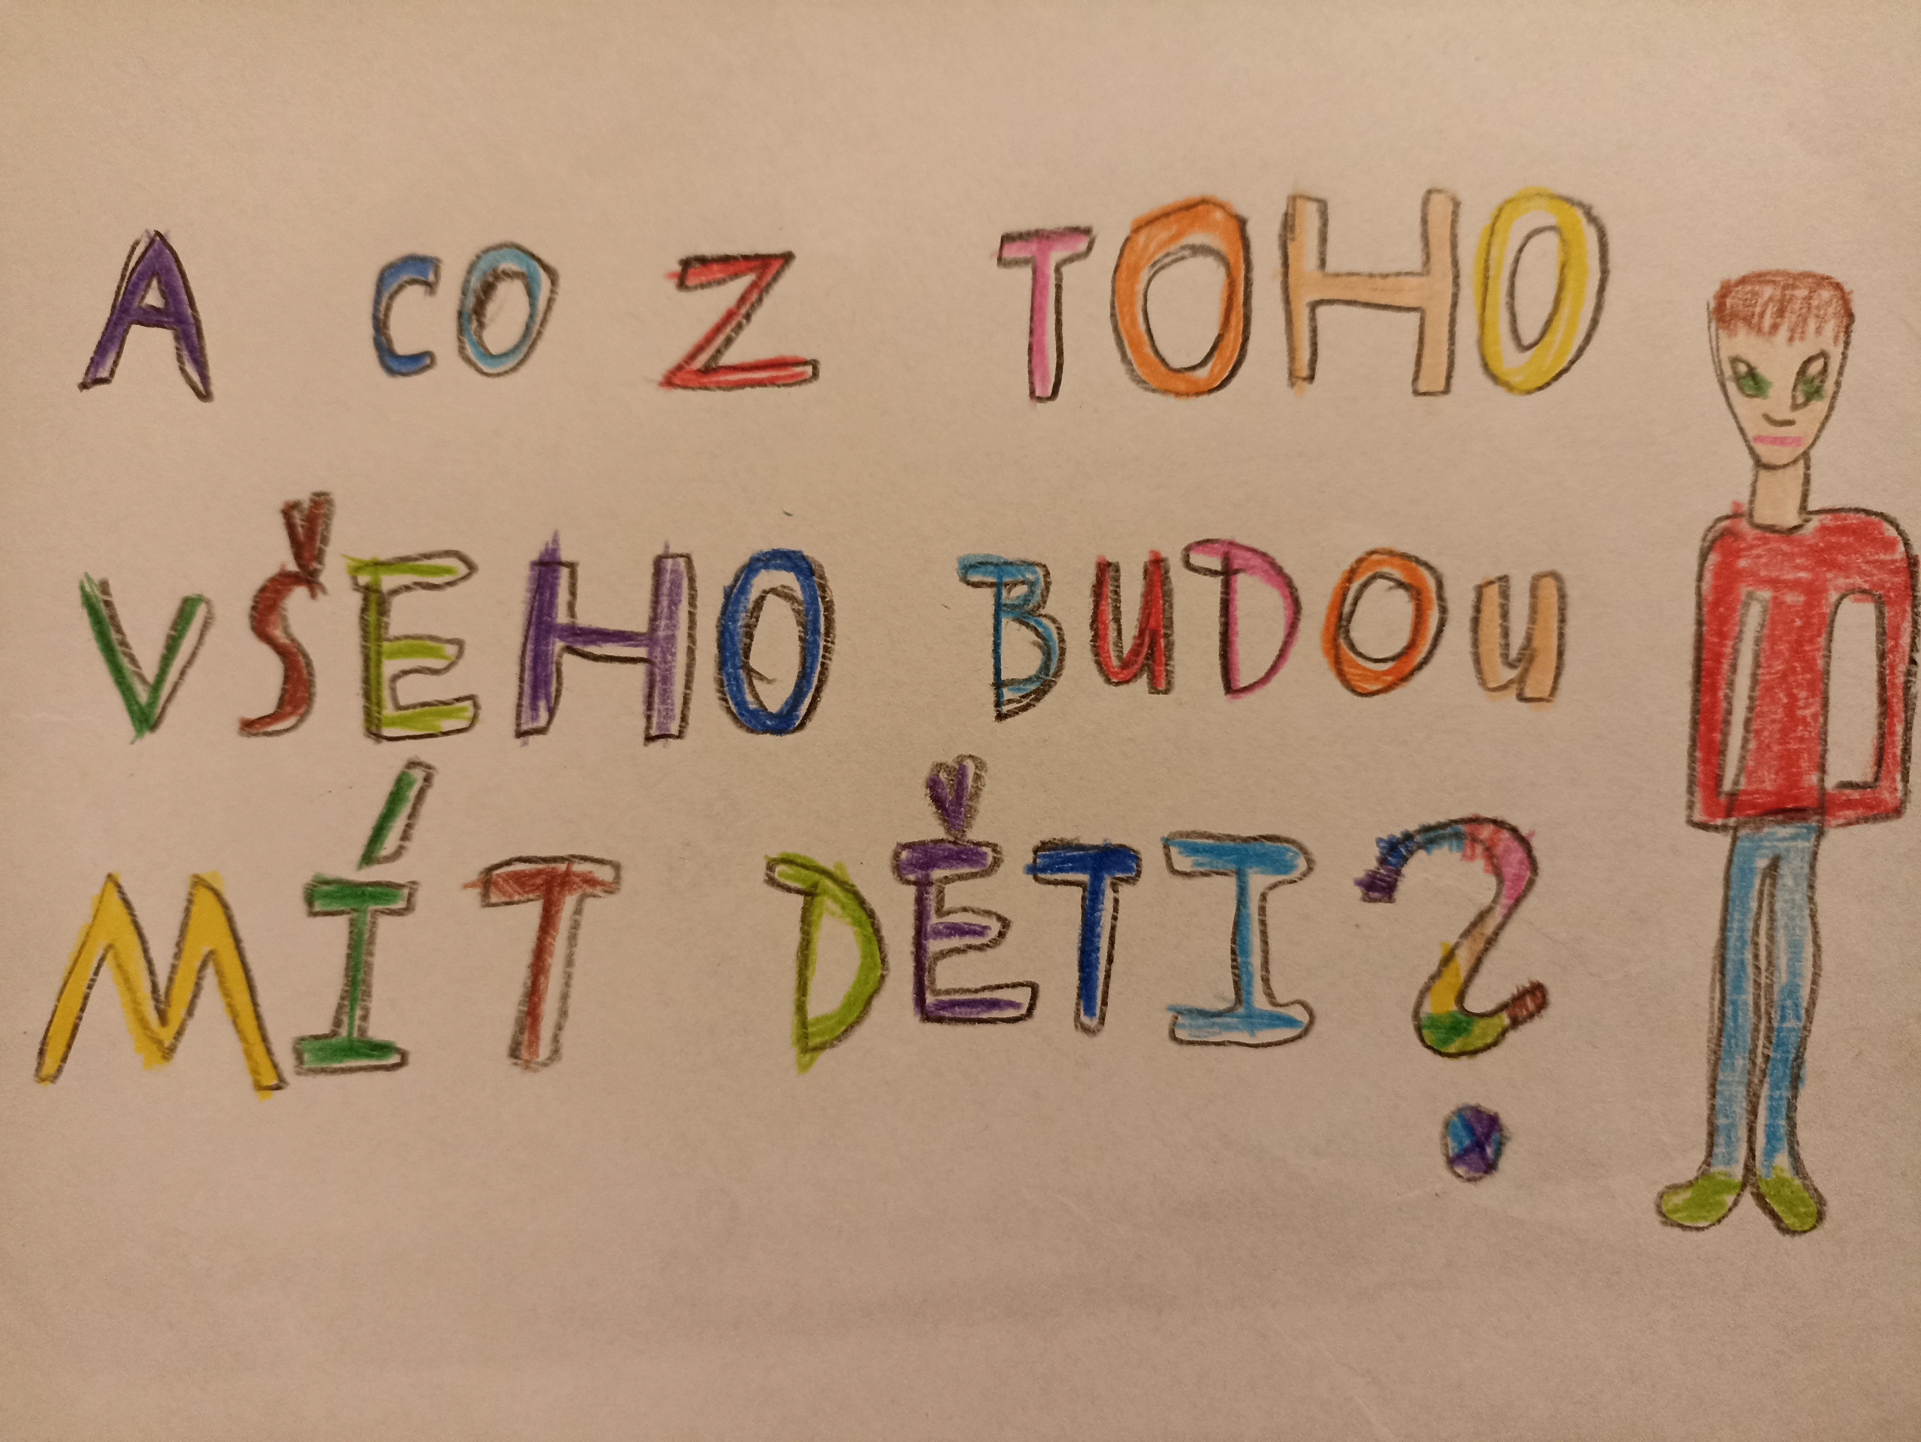

Slide 6
Co bude dál?
zhodnocení – shrnující zpráva za ČR
hledání cest - co a jak posílit, jak implementovat
obecné zvyšování povědomí
praktické zapojení dětí – zákony, strategie, Úmluva apod. - trvale

Slide 7
Děkuji za pozornost
KONTAKTNÍ OSOBY PRO PROJEKT
Kristýna Jůzová Kotalová Jitka Filipová
kristyna.kotalova@mpsv.cz jitka.filipova@mpsv.cz

